Slide 1
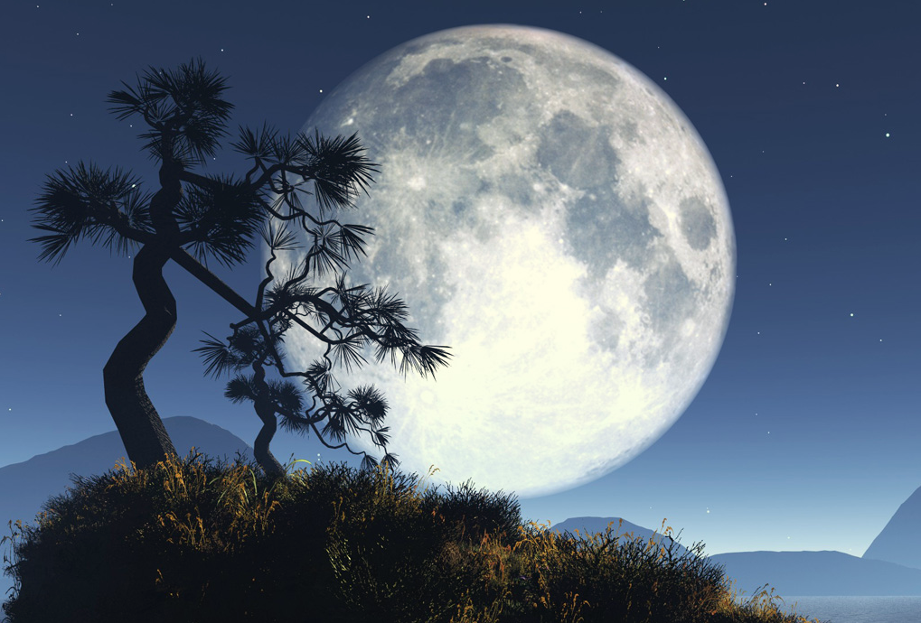
Jalan Meraih Taqwa
16 Jun 2017 / 21 Ramadan 1438

Slide 2
اَلْحَمْدُ لِلَّهِ الَّذِيْ وَفَّقَ بِرَحْمَتِهِ مَنْ شَاءَ مِنْ عِبَادِهِ،
فَعَرَفُوْا أَقْدَارَ مَوَاسِمِ الْخَيْرَاتِ،
وَعَمَرُوْهَا بِالْإِكْثَارِ مِنَ الطَّاعَاتِ،
وَخَذَلَ مَنَ شَاءَ بِحِكْمَتِهِ،
فَعُمِيَتْ مِنْهُمْ القُلُوْبُ وَالْبَصَائِرُ، وَفَرَطُوْا فِي تِلْكَ المَوَاسِمِ، فَبَاءُوْا بِالْخَسَائِرِ،

Slide 3
وَأَشْهَدُ أَنَّ اللهَ لاَ إِلَهَ إِلاَّ اللهُ وَحْدَهُ لاَ شَرِيْكَ لَهُ اَلْعَزِيْزُ الْحَكِيْمُ اَلْقَهَّارُ، وَأَشْهَدُ أَنَّ مُحَمَّداً عَبْدُهُ وَرَسُوْلُهُ أَقْوَمَ النَّاسِ بِطَاعَةِ رَبِّهِ فِي البَوَاطِنِ وَالظَّوَاهِرِ، فَصَلَّى اللهُ وَبَارَكَ عَلَيْهِ وَعَلَى آلِهِ وَأَصْحَابِهِ وَالتَّابِعِيْنَ لَهُمْ بِإِحْسَانٍ وَسَلَّمَ تَسْلِيْماً كَثِيْراً

Slide 4
قال الله تعالى في کتابه العزيز:
﴿ﯧ ﯨ ﯩ ﯪ ﯫ ﯬ ﯭ ﯮ ﯯ ﯰ ﯱ ﯲ ﯳ﴾

Slide 5
Saya berpesan kepada diri saya dan menyeru kepada sidang jumaat sekalian,
marilah sama-sama kita meningkatkan ketakwaan kepada Allah SWT dengan sebenar-benar takwa dengan melaksanakan segala perintah-Nya dan menjauhi segala larangan-Nya.
Mudah-mudahan kita sentiasa berada di dalam rahmat serta mendapat perlindungan Allah SWT demi mencari keredhaan-Nya di dunia mahu pun di akhirat.

Slide 6
Tajuk Khutbah :
Jalan Meraih Taqwa

Slide 7
kita telah memasuki fasa ketiga atau berada di dalam sepuluh hari terakhir di bulan Ramadhan.
Dengan berlalunya dua fasa lalu, khatib yakin kita telah pun bersegera dan bersungguh-sungguh berusaha untuk meraih peluang pengampunan dan pembersihan dari dosa-dosa serta kesilapan masa lalu.
di fasa akhir ini, kita masih berpeluang melipatgandakan amalan soleh kerana terdapatnya satu malam yang sungguh istimewa, yang disifatkan oleh Allah SWT sebagai malam yang lebih baik daripada seribu bulan yang dinamakan Lailatul Qadar.

Slide 8
ﭑ ﭒ ﭓ ﭔ ﭕ ﭖ ﭗ ﭘ ﭙ ﭚ ﭛ ﭜ ﭝ ﭞ ﭟ ﭠ ﭡ ﭢ ﭣ ﭤ ﭥ ﭦ ﭧ ﭨ ﭩ ﭪ ﭫ ﭬ ﭭ ﭮ ﭯ ﭰ ﭱ ﭲ ﭳ
Surah al Qadar : 1-5

Slide 9
Maksudnya:
“Sesungguhnya Kami telah menurunkan (Al-Qur'an) ini pada Malam Laitatul-Qadar. Dan apa jalannya engkau dapat mengetahui apa dia kebesaran Malam Lailatul-Qadar itu? Malam Lailatul-Qadar lebih baik daripada seribu bulan. Pada Malam itu, turun malaikat dan Jibril dengan izin Tuhan mereka, kerana membawa segala perkara. Sejahteralah malam (yang berkat) itu hingga terbit fajar.”

Slide 10
Lailatul Qadar adalah malam bersejarah yang dijanjikan Allah dan disambut oleh seluruh alam dengan penuh gembira.
Malam yang merupakan peristiwa agung yang mempunyai kebesaran tersendiri dari segi makna dan kesannya dalam kehidupan manusia serta tidak dapat diliputi oleh akal fikiran.

Slide 11
Malam ini bermaksud malam penentuan dan penyusunan tadbir ilahi terhadap kehidupan para hamba-Nya yang amat tinggi nilai dan darjatnya.
Allah SWT memberikan khabar gembira kepada para hamba-Nya yang taat melakukan ibadah pada malam tersebut dengan balasan pahala dan ganjaran amalan lebih baik dari seribu bulan iaitu sekitar 83 tahun.
kejahilan ada kalangan manusia yang melupakan keagungan Lailatul Qadar.
Akibatnya, mereka kehilangan nikmat Allah SWT yang paling indah iaitu kebahagiaan dan kedamaian di dalam hati, rumahtangga, masyarakat dan negara.
umat Islam diperintah untuk mengingati malam ini sebagaimana yang telah ditunjukkan oleh Rasulullah SAW yang menghidupkannya dengan amal ibadat pada sepuluh yang terakhir.

Slide 12
عَن أَبِي هُرَيرَةَ رَضِيَ اللهُ عَنهُ عَنِ النَّبِيِّ ﷺ قَالَ: مَنْ قَامَ لَيْلَةَ القَدْرِ إيمَاناً وَاحْتِسَاباً غُفِرَ لَهُ مَا تَقَدَّمَ مِنْ ذَنْبِهِ
Maksudnya:
“Daripada Abu Hurairah RA bahawa Nabi SAW bersabda: Siapa yang mendirikan solat pada malam Lailatul Qadar dalam keadaan beriman dan mengharapkan ganjaran, akan diampunkan dosanya yang telah lalu.”

Slide 13
kejayaan umat Islam melalui dua fasa lalu dengan ibadah Syiam, Qiyam dan Sahar (waktu dini hari menjelang Subuh),
sepatutnya kita tidak menghadapi sebarang masalah untuk meneruskan momentum ibadat di fasa akhir ini.
Malah, sepatutnya meningkatkan lagi ibadat bagi mendapatkan ganjaran pahala malam al Qadr.
marilah kita imarahkan malam-malam akhir Ramadhan ini sebagai peluang untuk kita menghayati hubungan kita dengan Allah SWT
memanjatkan doa agar Allah mendekatkan diri kita kepada-Nya dan meninggikan maqam kita dan keluarga disisi-Nya.

Slide 14
﴿ﭑ ﭒ ﭓ ﭔ ﭕ ﭖ ﭗ ﭘ ﭙ ﭚ ﭛ ﭜ ﭝ ﭞ ﭟ ﭠ ﭡ ﭢ ﭣ ﭤ ﭥ ﭦ ﭧ ﭨ ﭩ ﭪ ﭫ ﭬ ﭭ ﭮ ﭯ ﭰ ﭱ ﭲ ﭳ ﭴ ﭵ ﭶ ﭷ ﭸ ﭹ ﭺ ﭻ ﭼ ﭽ ﭾ ﭿ
Surah at Tahrim :8

Slide 15
Maksudnya:
“Wahai orang yang beriman! Bertaubatlah kamu kepada Allah dengan Taubat Nasuha, mudah-mudahan Tuhan kamu akan menghapuskan kesalahan-kesalahan kamu dan memasukkan kamu ke dalam syurga yang mengalir di bawahnya beberapa sungai, pada hari Allah tidak akan menghinakan Nabi dan orang yang beriman bersama-sama dengannya; cahaya (iman dan amal salih) mereka, bergerak cepat di hadapan mereka dan di sebelah kanan mereka (semasa mereka berjalan); mereka berkata (ketika orang munafik meraba-raba dalam gelap-gelita): Wahai Tuhan kami! Sempurnakanlah bagi kami cahaya kami, dan limpahkanlah keampunan kepada kami; sesungguhnya Engkau Maha Kuasa atas tiap-tiap sesuatu.”

Slide 16
Mereka yang menghidupkan malam-malam sepuluh terakhir ini adalah termasuk di dalam golongan yang bersyukur dan dicintai oleh Allah SWT.
Hati mereka mengakui dan meyakini bahawa segala nikmat yang diperoleh adalah datangnya dari Allah SWT.
Lisan mereka pula sentiasa basah memuji Allah SWT dan mereka menggunakan segala nikmat tersebut dengan melakukan amal saleh.
Bahkan mereka juga sangat serius dalam meraih segala anugerah dan kelebihan yang dijanjikan oleh Allah SWT.

Slide 17
﴿ﮢ ﮣ ﮤ ﮥ ﮦ ﮧ ﮨ ﮩ ﮪ ﮫ ﮬ ﮭ ﮮ ﮯ ﮰ ﮱ ﯓ ﯔ ﯕ ﯖ ﯗ ﯘ ﯙ ﯚ ﴾
Surah an Naml :19

Slide 18
Maksudnya:
”Maka tersenyumlah Nabi Sulaiman mendengar kata-kata semut itu, dan berdoa dengan berkata: Wahai Tuhanku, ilhamkanlah daku supaya tetap bersyukur akan nikmat-Mu yang Engkau kurniakan kepadaku dan kedua ibu bapaku, dan supaya aku tetap mengerjakan amal salih yang Engkau redhai; dan masukkanlah daku dengan limpah rahmat-Mu dalam kumpulan hamba-hamba-Mu yang salih.”

Slide 19
Sebagai tanda syukur, kita berasa amat bertuah kerana masih dapat mengamalkan segala tuntutan agama dengan aman dan tenteram di negara tercinta ini.
Senario ini terpancar indah dengan kehadiran masyarakat Islam berbondong-bondong ke masjid dan surau seluruh negara bagi mengimarahkan Ramadhan al Mubarak dalam satu bentuk kesatuan demi mengharapkan keredhaan Allah SWT.
marilah kita teruskan kesyukuran kita dengan nikmat Allah SWT ini tanpa memperbesarkan perbezaan furu’ dan isu-isu remeh dalam beragama di negara ini.
Marilah kita bersatu dengan penuh keharmonian, keakraban dan kasih sayang sesama saudara seagama seperti yang dianjurkan oleh Islam.
Semoga kesabaran kita menempuhi cabaran di bulan ini mampu meraih ketakwaan di sisi Allah SWT.

Slide 20
beberapa perkara yang perlu di ambil perhatian iaitu:
Pertama: | Lailatul Qadar adalah nikmat dan hadiah Allah SWT kepada hamba-Nya yang soleh dan mempunyai banyak kelebihan.
Kedua: | Syukur dan sabar adalah sumber kebaikan yang menjadi ladang amal kebajikan.
Ketiga: | Takwa mendatangkan kemuliaan hidup dan kebaikan di dunia dan akhirat kepada individu muslim ke arah membangun sebuah tamadun negara bangsa yang cemerlang.

Slide 21
ﭷ ﭸ ﭹ ﭺ ﭻ
ﯨ ﯩ ﯪ ﯫ ﯬ ﯭ ﯮ ﯯ ﯰ ﯱ ﯲ ﯳ ﯴ ﯵ ﯶ ﯷ ﯸ ﯹ ﯺ ﯻ ﯼ ﯽ ﯾ ﯿ ﰀ ﰁ ﰂ ﰃ ﰄ ﰅ

Slide 22
Maksudnya:
“Dan tuntutlah dengan harta kekayaan yang telah dikurniakan Allah kepadamu akan pahala dan kebahagiaan hari akhirat dan janganlah engkau melupakan bahagianmu (keperluan dan bekalanmu) dari dunia; dan berbuat baiklah (kepada hamba-hamba Allah) sebagaimana Allah berbuat baik kepadamu (dengan pemberian nikmatNya yang melimpah-limpah); dan janganlah engkau melakukan kerosakan di muka bumi; sesungguhnya Allah tidak suka kepada orang yang berbuat kerosakan.” (Surah al Qasas: 77)

Slide 23
بَارَكَ اللهُ لِيْ وَلَكُمْ بِالْقُرْآنِ الْعَظِيْمِ وَنَفَعَنِي وَإِيَّاكُمْ بِمَا فِيْهِ مِنَ الأيَاتِ وَالذِّكْرِ الْحَكِيْمِ وَتَقَبَّلَ مِنِّي وَمِنْكُمْ تِلاوَتَهُ إِنَّهُ هُوَ السَّمِيعُ الْعَلِيْمُ. أَقُوْلُ قَوْلِيْ هَذَا وَأَسْتَغْفِرُ اللهَ الْعَظِيْمَ لِيْ وَلَكُمْ وَلِسَائِرِ الْمُسْلِمِيْنَ وَالْمُسْلِمَاتِ وَالْمُؤْمِنِيْنَ وَالْمُؤْمِنَاتِ الأَحْيَاءِ مِنْهُمْ وَالأَمْوَاتِ، فَاسْتَغْفِرُوْهُ، إِنَّهُ هُوَ الْغَفُوْرُ الرَّحِيْمُ

Slide 24
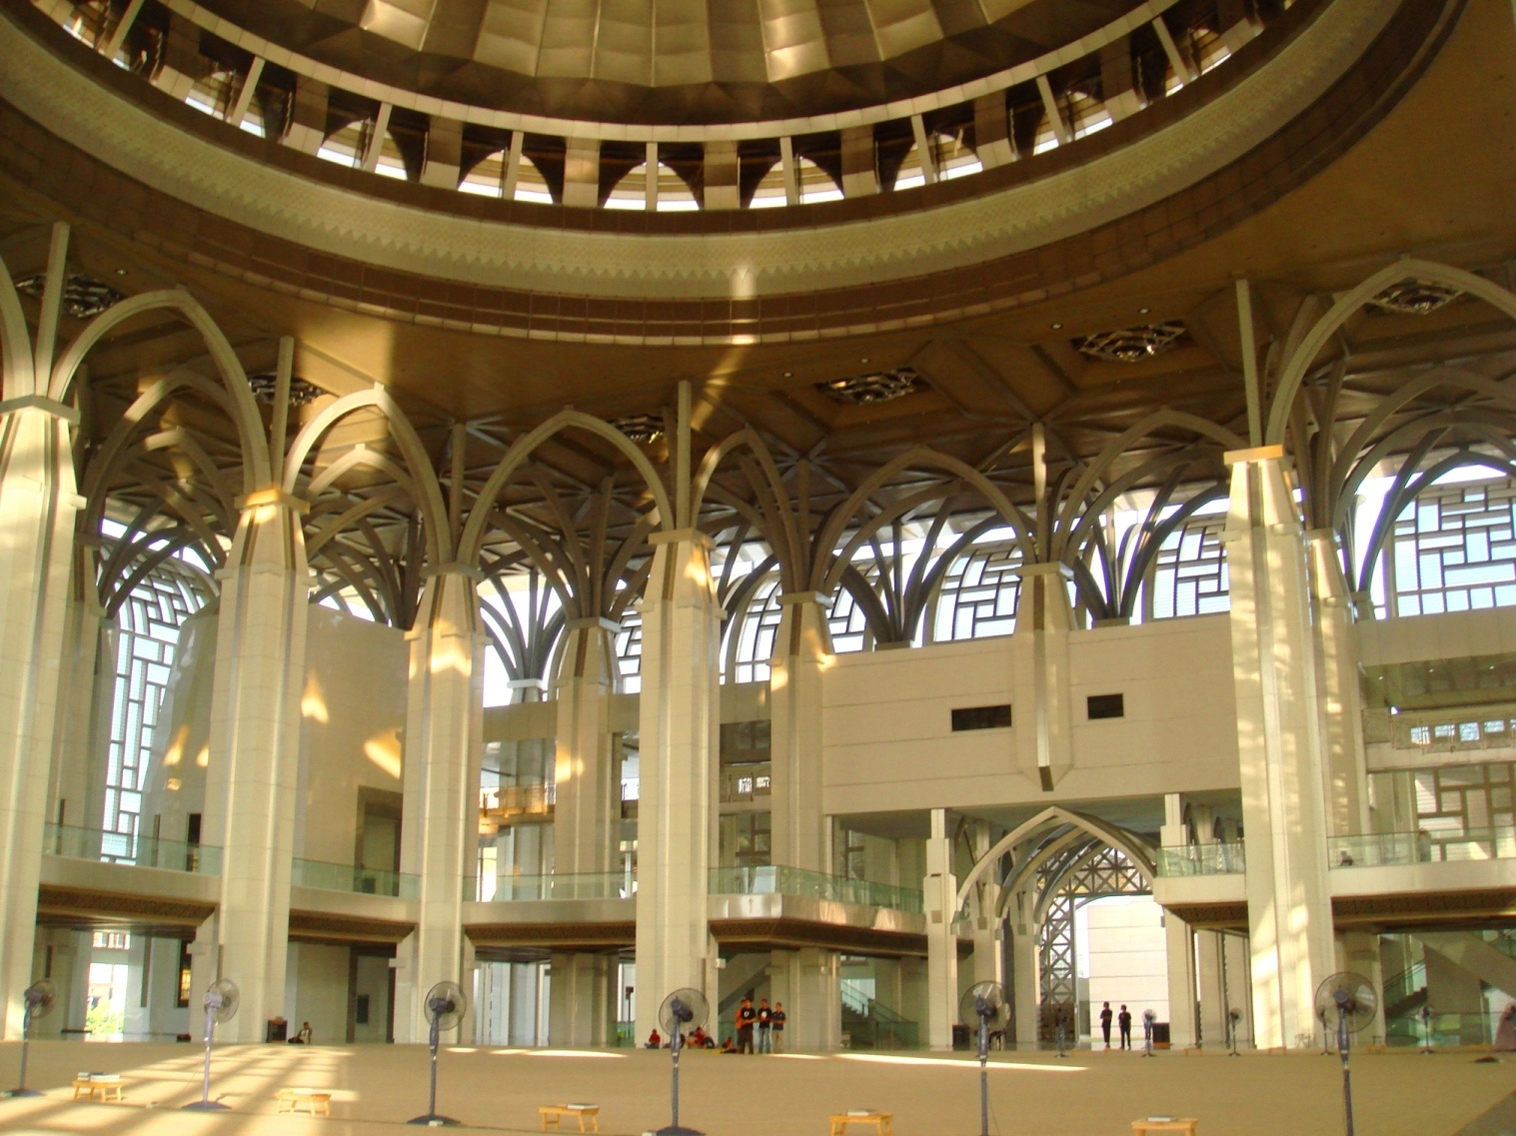

Slide 25
الْــحَـمْـدُ لِلَّــهِ حَـمْدًا كَثِيرًا كَـمَـا أَمَرَ، أَشْهَدُ أَن لَّا إِلَـــــــهَ إِلَّا اللَّهُ وَحْدَهُ لَا شَرِيــــكَ لَــــهُ، إِقْرَارًا بِرُبُوبِــيَّـــتِــهِ وَإِرْغَـــامًــا لِّـمَـنْ جـَحـَدَ بِــهِ وَكَـفَـرَ، وَأَشْهَدُ أَنَّ سَيِّدَنَــا مُـحَـمَّـدًا عَبْدُهُ وَرَسُـــولُـهُ سَيِّدُ الْجِـنِّ وَالْبَشَرِ.
Aku bersaksi bahawa tiada tuhan yang disembah melainkan Allah yang Maha Esa dan tiada sekutu bagi-Nya. Aku juga bersaksi bahawa penghulu dan Nabi kami Muhammad SAW adalah hamba dan rasul-Nya penghulu segala jin dan manusia.

Slide 26
اللَّـهُمَّ فَـصَــلِّ وَسَــلِّمْ عَلَى سَيِّدِنَــا مُـحَـمَّـدٍ وَعَلَى آلِــــــهِ الْــمُـصـَابِيحِ الْغُرَرِ.
Ya Allah, berilah selawat, sejahtera dan berkat ke atas penghulu dan Nabi kami Muhammad SAW, kaum keluarga serta para sahabat baginda.

Slide 27
أَمَّـــا بَعْدُ، فَيَا أَيُّــهـَــا الـنَّــاسُ، اتَّـقُـوا اللَّـهَ فِيمَـا أَمَـرَ، وانْـتَــهُــوا عَـمَّـا نَـهَـاكُمْ عَـنْـهُ وَحَــذَّرَ. وَاعْلَمُـوا أَنَّ اللَّهَ أَمَـرَكُمْ بِــأَمْــرٍ بَـدَأَ فِــيــهِ بِنَفْسِـهِ وَثَــنَّـى بِــمَـلَائِــــكَتِهِ الْمُسَـبِّـحَـةِ بِقُدْسِهِ. فَـقَـالَ اللَّـهُ تَعَالَى وَلَمْ يَزَلْ قَـــــائِــلًا عَـلِــيـمًـا:

Slide 28
ﭲ ﭳ ﭴ ﭵ ﭶ ﭷ ﭸ ﭹ ﭺ ﭻ ﭼ ﭽ ﭾ ﭿ ﮀ

Slide 29
اللَّهُمَّ صَلِّ وَسَلِّمْ عَلَى سَيِّدِنَا مُحَمَّدٍ وَعَلَى آلِ سَيِّدِنَا مُحَمَّدٍ كَمَا صَلَّيْتَ عَلَى سَيِّدِنَا إِبْرَاهِيْمَ وَعَلَى آلِ سَيِّدِنَا إِبْرَاهِيْمَ؛ وَبَارِكْ عَلَى سَيِّدِنَا مُحَمَّدٍ وَعَلَى آلِ سَيِّدِنَا مُحَمَّدٍ كَمَا بَارَكْتَ عَلَى سَيِّدِنَا إِبْرَاهِيْمَ وَعَلَى آلِ سَيِّدِنَا إِبْرَاهِيْمَ فِى الْعَالَمِيْنَ إِنَّكَ حَمِيْدٌ مَجِيْدٌ.

Slide 30
وَارْضَ اللّهُمَّ عَنِ الأَرْبَعَةِ الْخُلَفَاءِ الرَّاشِدِيْنَ سَادَاتِنَا أَبِى بَكْرٍ وَعُمَرَ وَعُثْمَانَ وَعَلِىٍّ بْنِ أَبِى طَالِبٍ، وَعَنْ أَزْوَاجِ نَبِيِّنَا الْمُطَهَّرَاتِ مِنَ الأَدْنَاسِ وَعَنْ أَهْلِ بَيْتِهِ وَقَرَابَتِهِ وَعَنْ سَائِرِ الصَّحَابَةِ الأَكْرَمِيْنَ وَالتَّابِعِيْنَ وَمَنْ تَبِعَهُمْ بِإِحْسَانٍ إِلَى يَوْمِ الدِّيْنِ. وَارْضَ عَنَّا بِرَحْمَتِكَ يَا أَرْحَمَ الرَّاحِمِيْنَ.
Ya Allah, kurniakanlah keredaan kepada empat orang khulafa ar-Rasyidin Saidina Abu Bakar, Umar, Usman dan Ali bin Abi Talib. Isteri-isteri Nabi yang suci, ahli keluarga, seluruh sahabat serta para tabiin. Juga, redhailah kami sekalian wahai Tuhan Yang Maha Penyayang.

Slide 31
وَعَنْ أَهْلِ بَيْتِهِ وَقَرَابَتِــهِ وَعَن سَائِرِ الصَّحَـابَـةِ الْأَكْرَمِينَ، وَالتَّـابِعِينَ وَمَن تَبِعَهُمْ بِإِحْسَانٍ إِلَى يَوْمِ الدِّينِ، وَارْضَ عَــنَّا بِرَحْمَتِكَ يَـــا أَرْحَمَ الرَّاحِمِينَ.
اللَّهُـمَّ اغْفِرْ لِلْمُسْلِمِينَ وَالـْمـُسْلِمَاتِ وَالْـمُؤْمِنِينَ وَالْـمُـؤْمِـنَـاتِ الْأَحْـيَــاءِ مِنْهُمْ وَالْأَمْـوَاتِ، وَأَلِّـفْ بَيْنَ قُلُوبِهِمْ وَأَصْلِحْ ذَاتَ بَيْنِهِمْ، وانْصُرْهُمْ عَلَى عَدُوِّكَ وَعَدُوِّهِمْ.
اللَّهُـمَّ انْصُرْ سَلَاطِينَ الْـمُسْلِمِينَ وَأَيِّـدْهُـمْ بِالتَّـقْوَى والتَّوْفِيقِ إِلَى يَوْمِ الدِّينِ، وَأَعْلِ كَلِمَةَ الْـمُوَحـِّدِينَ، وَأَدِمْ لَهُمُ الْعِـزَّةَ والتَّـمْـكِينِ.
اللَّهُـمَّ اهْدِنَا سُبُـلَ السَّلَامِ وَأَخْرِجْنَا مِنَ الظُّـلُـمَـاتِ إِلَى النُّورِ، وَجَـنِّـبْنَا الْـفَوَاحِشَ مَا ظَهَرَ مِنْهَا وَمَـا بَطَنَ.

Slide 32
اللَّـهُمَّ أَنزِلِ الرَّحْمَــةَ والسَّكِينَةَ وَالسَّلاَمَةَ والْعَافِيَةَ عَلَى عَبْدِكَ الْحَارِسِ لِشَرِيعَتِكَ مَلِكِنَا كباوه دولي يغ مها موليا سري فادوك بضيندا يغ دفرتوان أضوغ
سلطان محمد كليما
وَعَلَى كُلِّ قَرَابَتِهِ أَجْمَعِيْنَ. أَصْلَحَ اللَّهُ مُلْكَــــــهُ وَإِحْسَــانَهُ وَفَيَّضَ لَــــــهُ عَدْلَهُ وَبَلَّغَهُ مِنَ الْخَيْرِ مَـــا شَــــــــاءَهُ. اللَّـهُمَّ أَدِمِ الشَّرْعَ الشَّريفَ لَـــهُ وَلِوُزَرَائــِـــــــــــهِ سَبِيلًا وَمِنْهَــاجًــا، وَارْزُقْهُمُ التَّوْفِيقَ لِكُلِّ خَيْرٍ وَاجْعَـلْهُمْ سِرَاجًــا وَّهَّــــــاجًــــا.

Slide 33
اللَّـهُمَّ اجْعَلْ مَالِيزِيــــــَّــــــا وَسَــائِرَ بِلَادِ الْـمُسْلِمِينَ طَيِّبَةً آمِنَةً مُّطْمَئِــــــنَّـــةً رَّخِيَّـــةً. اللَّـهُمَّ سَلِّمْ بِلَادَنَـــــا مِنَ الْــمُــفْسِدِينَ وَطَهِّرْهَــا مِنَ الْـمُتَطَرِّفِينَ وَوَفِّقْنَا جَمِيعًا لِطَاعَتِكَ وَطَاعَةِ رَسُولِكَ مُحَمَّدٍ صَلَّى اللَّهُ عَلَيْهِ وَسَلَّمَ وَطَاعَةِ مَنْ أَمَرْتَنَا بِطَاعَتِهِ.
Ya Allah jadikanlah Malaysia dan seluruh negara umat Islam dalam keadaan aman, tenang dan makmur. Ya Allah selamatkan negara kami daripada golongan yang melakukan kerosakan, dan bersihkannya daripada golongan yang melampaui batasan dan perbaiki jalan kami dalam mentaati-Mu, Rasul-Mu dan mereka yang engkau perintah kami mentaatinya.

Slide 34
Ya Allah, kami memohon agar dengan rahmat dan perlindungan Mu, negara kami ini dan seluruh rakyatnya dikekalkan dalam keamanan dan kesejahteraan.
Tanamkanlah rasa kasih sayang dan kekalkanlah perpaduan di kalangan kami.
Semoga dengannya kami sentiasa hidup aman damai, sejahtera dan selamat sepanjang zaman.

Slide 35
ﯫ ﯬ ﯭ ﯮ ﯯ ﯰ ﯱ ﯲ ﯳ ﯴ ﯵ ﯶ ﯷ ﯸ ﯹ ﯺ
Ya Tuhan kami, janganlah engkau mengubah hati kami selepas Engkau memberi hidayah kepada kami dan kurniakanlah kami rahmat di sisiMu sesungguhnya Engkaulah Maha Pemberi

Slide 36
ﯜ ﯝ ﯞ ﯟ ﯠ ﯡ ﯢ ﯣ ﯤ ﯥ ﯦ
Ya Allah, Ya Tuhan kami, anugerahkanlah kami dengan kebaikan di dunia dan di akhirat, serta jauhilah kami daripada azab api neraka.

Slide 37
ﭻ ﭼ ﭽ ﭾ ﭿ ﮀ ﮁ ﮂ ﮃ ﮄ ﮅ ﮆ ﮇ ﮈ ﮉ ﮊ ﮋ
فَاذْكُرُوا اللهَ الْعَظِيْمَ يَذْكُرْكُمْ وَاشْكُرُوهُ عَلَى نِعَمِهِ يَزِدْكُمْ
وَاسْأَلُوهُ مِنْ فَضْلِهِ يُعْطِكُمْ وَلَذِكْرُ اللهِ أَكْبَرُ، وَاللهُ يَعْلَمُ مَا تَصْنَعُونَ.

